Slide 1
COMUNICAZIONE ONLINE, RETI E VIRTUALITA’
MATTEO CRISTANI

Slide 2
INDICE
CICLO DELLE LEZIONI
LEZ. 1 INTRODUZIONE AL CORSO | LEZ. 2 LA RETE INTERNET | LEZ. 3 IL WEB | LEZ. 4 LA POSTA ELETTRONICA | LEZ. 5 LE RETI P2P | LEZ. 6 CLASSI DI APPLICAZIONI WEB
LEZ. 7 PORTALI E MOTORI DI RICERCA | LEZ. 8 I SOCIAL NETWORKS | LEZ. 9 CONCETTO DI IPERTESTO | LEZ. 10 PROGETTO DI IPERTESTI | LEZ. 11 IL LINGUAGGIO HTML | LEZ. 12 ESERCITAZIONE SU HTML
LEZ. 13 LABORATORIO DI SVILUPPO DI PAGINE WEB | LEZ. 14 LABORATORIO DI SVILUPPO DI PAGINE WEB | LEZ. 15 WEB 2.0 | LEZ. 16 LABORATORIO DI SVILUPPO WEB 2.0 | LEZ. 17 LABORATORIO DI SVILUPPO WEB 2.0 | LEZ. 18 SOMMARIO DEL CORSO

Slide 3
AGENDA
CHE COS’E’ IL WEB
I PROTOCOLLI DEL WEB
BREVE STORIA DEL WEB

Slide 4
CHE COS’E’ IL WEB
Il World Wide Web (WWW) è un servizio di consultazione di documenti organizzati come ipertesti e distribuita sulla rete Internet.
Il WWW è il componente più visibile di Internet.
Si possono distinguere due grandi usi della tecnologia web:
  Come strumento ipertestuale;
  Come strumento di interfacciamento di altri servizi di rete;
Nella seconda forma la tecnologia del web viene usata anche in ambienti “chiusi”. In questa accezione nasce il concetto di Intranet.

Slide 5
ACCESSI AD INTERNET
Una URL (Uniform Resource Locator) è una struttura unificata di accesso alle risorse di rete,
Sintassi:
<protocollo><indirizzo><percorso>
http://www.scienze.univr.it/
mailto:matteo.cristani@univr.it
ftp://ftp.unina.it/pub/linux/redhat/

Slide 6
TIPI DI URL
Richiesta di un documento ipertestuale:
http://<nome_server>[:<num_porta>]/<percorso>[/<nome_file_html>][#<ancora>]
Numero porta: la porta TCP di erogazione del servizio, se diversa da 80 (default).
Se il nome del file html manca, si assume index.html.
Ancora: riferimento ad una zona precisa all’interno della pagina.

Slide 7
TIPI DI URL
Richiesta di trasferimento file:
ftp://[<username>[%<password>]@]<nome server>/ <percorso>/<nome file>
Username e password: identificazione di un utente specifico, altrimenti si assume l’utente anonymous senza password.

Slide 8
TIPI DI URL
Richiesta di terminale remoto:
telnet://<nome server>/

Slide 9
TIPI DI URL
Richiesta di invio posta elettronica:
mailto:<nome utente>@<nome server>
(spesso il nome del server coincide con quello del dominio: è il DNS del dominio a conoscere l’esatto indirizzo del server)

Slide 10
TIPI DI URL
Richiesta di gruppi di discussione:
news:<nome gruppo di discussione>

Slide 11
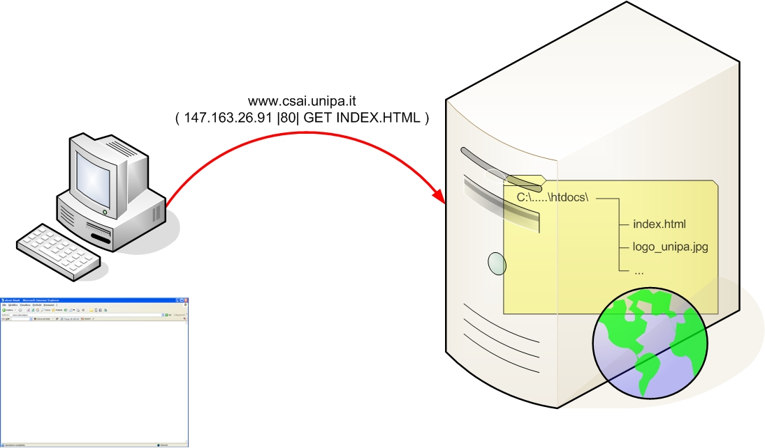
ACCESSO ALLA RETE
(dai Lucidi del Prof. Pirrone – università di Palermo)

Slide 12
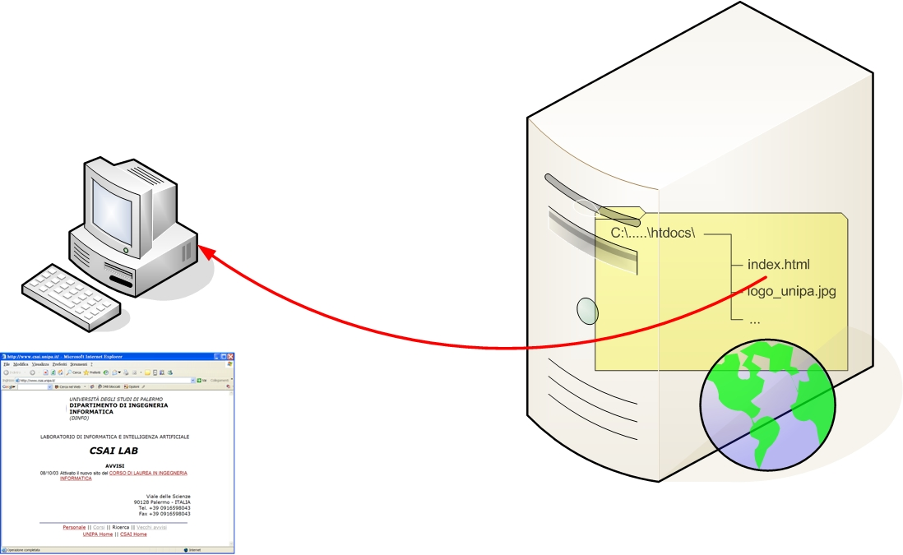
ACCESSO ALLA RETE
(dai Lucidi del Prof. Pirrone – università di Palermo)

Slide 13
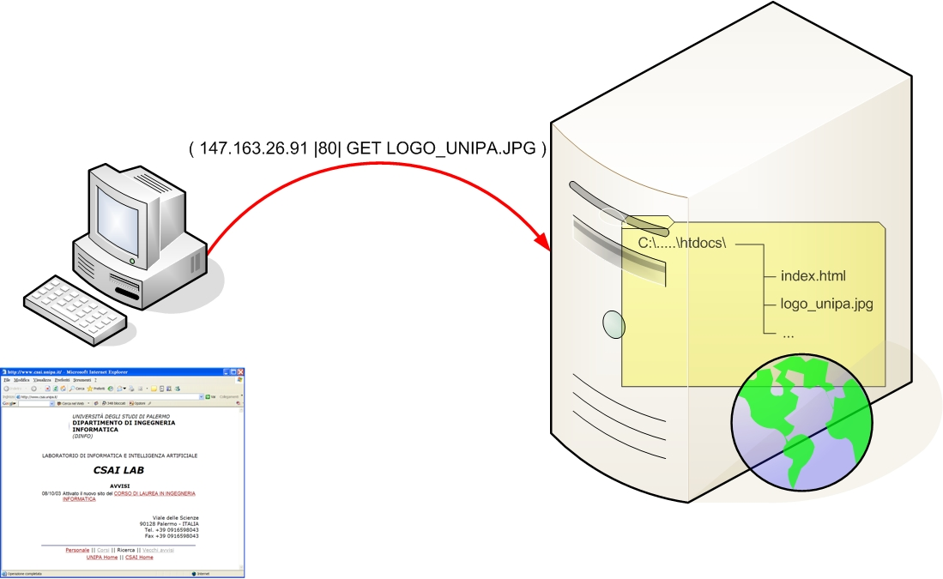
ACCESSO ALLA RETE
(dai Lucidi del Prof. Pirrone – università di Palermo)

Slide 14
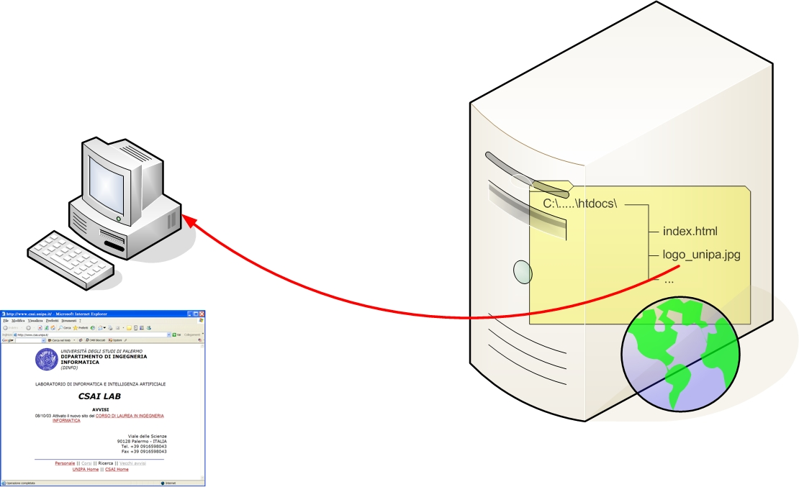
ACCESSO ALLA RETE
(dai Lucidi del Prof. Pirrone – università di Palermo)

Slide 15
BREVE STORIA DEL WEB
(dai lucidi del Prof. Vitali)
Gli inizi (1989-1994)
La prima guerra dei browser (1995-99)
Il predominio di Explorer (1999-2004)
La seconda guerra dei browser? (2004-)

Slide 16
BREVE STORIA DEL WEB
Nel 1989, un gruppo di ricercatori informatici del CERN ricevettero l’incarico da parte della direzione di realizzare un meccanismo per la diffusione rapida di articoli, appunti e opinioni tra i fisici che ruotavano intorno al centro.
Tim Berners-Lee, Robert Cailliau ed altri identificarono Internet, ipertesti e SGML come elementi chiave per questo meccanismo.
Nel 1991, alla conferenza sugli ipertesti, Berners-Lee e Cailliau mostrarono (con poco successo) il primo prototipo della loro applicazione, realizzata in client-server su architettura NeXT: World-Wide Web.

Slide 17
BREVE STORIA DEL WEB
Il prototipo NeXT era composto di:
  Un server che spediva documenti memorizzati localmente a chiunque lo richiedesse secondo il protocollo stabilito, e che memorizzava documenti spediti da remoto, il tutto senza autorizzazione o verifica
  Un editor di testi parzialmente WYSIWYG che permetteva di visualizzare documenti ipertestuali e di modificarli, creando link e blocchi di testo.

Slide 18
BREVE STORIA DEL WEB
I principali competitor su Internet erano:
  FTP, che forniva un meccanismo di scambio di file;
  WAIS, che era un server con funzioni di ricerca su documenti di solo testo
  Gopher, che forniva un meccanismo di organizzazione di documenti
I principali competitor nel campo degli ipertesti erano:
  Hypercard (e Toolbook): strumenti di produttività individuale, a metà strada tra il database, il programma di disegno, l’ambiente di fast prototyping e l’ipertesto. Non distribuito, era un’applicazione monolitica.
  Microcosm: un semplice server su rete locale, con identificazione degli utenti, e una serie di moduli e modifiche (hack) su applicazioni comuni (AutoCAD, MS Word …) per permettere la ricerca ed visione dei link.
  Hyper-G: un sistema client-server complesso e completo, con un protocollo di comunicazione sofisticato, un modello di dati completo, ma senza il concetto di indirizzamento completo.

Slide 19
BREVE STORIA DEL WEB
Con la realizzazione del server NCSA e del primo browser WWW, chiamato Mosaic, l’NCSA decretò l’inizio del successo esplosivo del sistema.
Mosaic aveva perso la capacità di editing del prototipo NeXT, ma aveva acquistato la capacità di visualizzare semplici immagini GIF.
In breve, milioni di utenti iniziarono ad usare Mosaic o altri browser WWW, e decine di migliaia installarono server HTTP.
Jim Clark, ex professore a Berkeley e co-fondatore della Silicon Graphics, standard nella grafica professionale (animazioni, effetti speciali, progettazione, ecc.) cercava una nuova idea da finanziare.

Slide 20
BREVE STORIA DEL WEB
Prendendo Andreessen come condirettore, Clark fonda nel 1993 la Mosaic Corporation, poi rinominata Netscape Corporation per evitare problemi legali con la NCSA.
Il successo di Netscape Navigator (1994) è immediato e totale. La ditta Netscape ha il passaggio più rapido tra la fondazione e la quotazione in borsa della storia, ed una delle quotazioni iniziali di maggior successo.
Ma fin dall’inizio Clark e soci sanno di essere o di star per entrare nel mirino di Microsoft, e si preoccupano di mantenere competitività e controllo del mercato.

Slide 21
BREVE STORIA DEL WEB
Nel frattempo, Berners-Lee e Cailliau cercano di mantenere il controllo sull’evoluzione del World Wide Web e fondano il W3C, con fondi della ricerca e dell’università.
Microsoft, dopo una falsa partenza con Microsoft Network, abbraccia definitivamente e con energia la tecnologia Internet, ed inizia a realizzare un browser WWW (Internet Explorer) ed un server HTTP (Microsoft Information Server)

Slide 22
BREVE STORIA DEL WEB
Netscape 1.0 (un clone di Mosaic) è della fine del 1994. La versione 2.0 di settembre 1995, la 3.0 di agosto 1996. La concorrenza con Internet Explorer inizia a farsi sentire. La 4.0 è di giugno 1997, poi 4.08 (Novembre 1998), 4.61 (Giugno 1999), 4.7 (settembre 1999). La meteora si conclude qui.
Internet Explorer 1.0 è di agosto 1995, la 2.0 di ottobre 1995. Nel 1996 esce I.E. 3.0 con supporto per script e CSS. La 4.0 (ottobre 1997)inizia ad essere veramente veloce, compatibile e stabile. Il vento cambia.

Slide 23
BREVE STORIA DEL WEB
Nel marzo 98 Netscape chiede l’aiuto della comunità dei programmatori rilasciando il codice sorgente della versione 5 di Navigator. Nasce il progetto mozilla.org, per sfruttare gli stessi principi di organizzazione della comunità Linux per un grande browser freeware. Tanti progetti nascono, ma le nuove versioni stabili ed utilizzabili non arrivano.
A novembre del 98 Netscape viene comprata da America On Line, Clark e Andreessen lasciano (multimiliardari).
A marzo 2000 viene annunciata la versione 6 di Communicator. Solo nel giugno 2001 vedrà la luce la versione definitiva. La velocità e frenesia degli anni d’oro è conclusa. Altri giocatori ci provano (es. Opera), ma occupano un ruolo tutto sommato minore nello sviluppo delle funzionalità dei browser.

Slide 24
BREVE STORIA DEL WEB
Con la nascita di Firefox da una costola del progetto Mozilla, si riaccendono gli entusiasmi del mondo Open Source verso i browser.
Firefox sta lentamente ma inesorabilmente erodendo quote di mercato a Explorer.
Microsoft ha anche detto di non essere più particolarmente interessata a nuove innovazioni importanti sui browser

Slide 25
LA RETE IN ITALIA
L’autorità italiana che si occupa di Internet è il GARR (Gruppo Autonomo delle Reti di Ricerca)
La rete, nel tempo, ha assunto una topologia basata su più nodi, ma originariamente i nodi principali erano Milano e Bologna

Slide 26
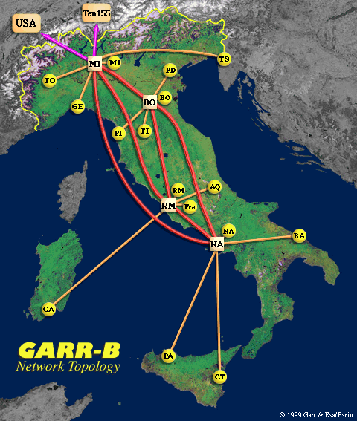
TOPOLOGIA DELLA RETE IN ITALIA

Slide 27
RIFERIMENTI
INTRODUZIONE ALLE TECNOLOGIE WEB
  Capitolo I (pagg. 1-29) esclusi i paragrafi 1.4 ed 1.5
  Capitolo 3 (pagg. 59-82)

